Slide 1
As-tu un animal à la maison?
As-tu un animal domestique?
As-tu des animaux?

Slide 2
Oui, j’ai……………….
Non, je n’ai pas de………
mais, je voudrais bien avoir………

Slide 3
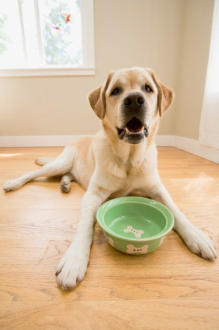
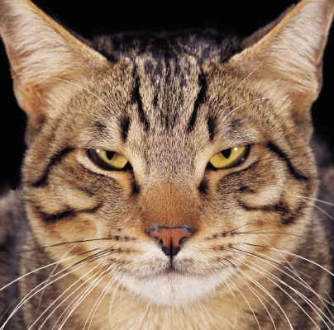
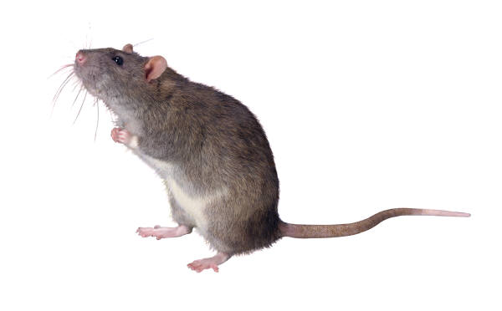
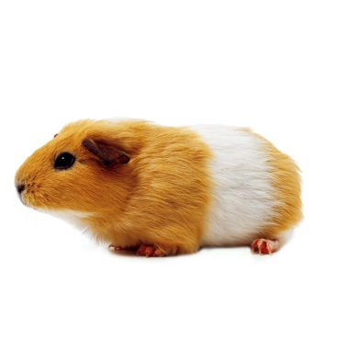
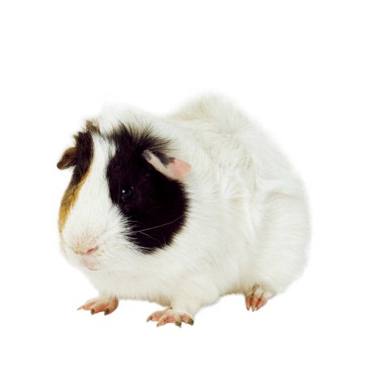
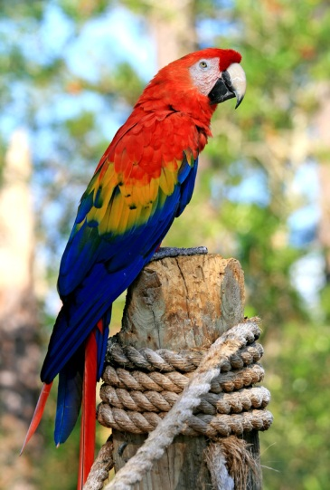
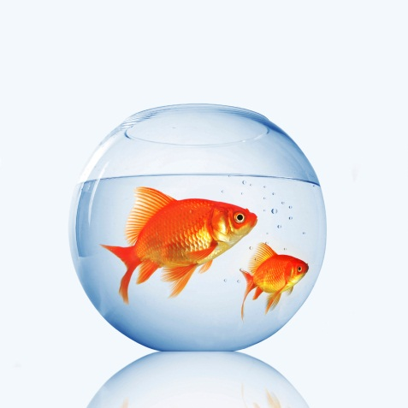
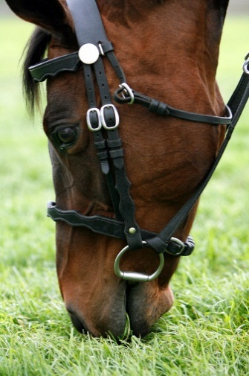
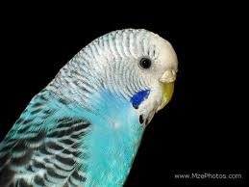
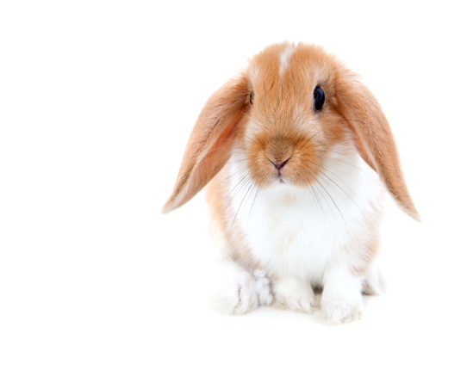
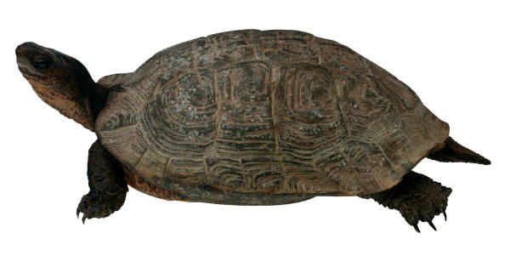

Slide 4
un chien
un chat
une souris
un hamster
un perroquet
une perruche
une tortue (marine)
un cochon d’Inde
un lapin
un cheval
un poisson rouge
un oiseau

Slide 5
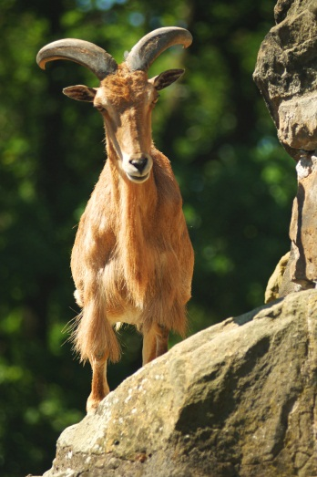
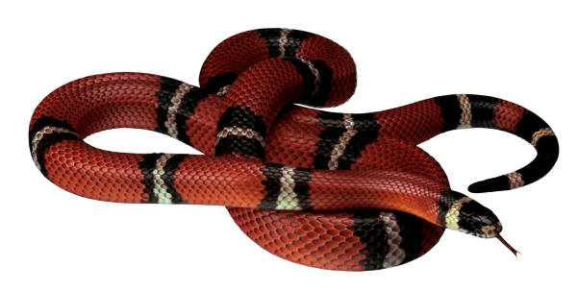
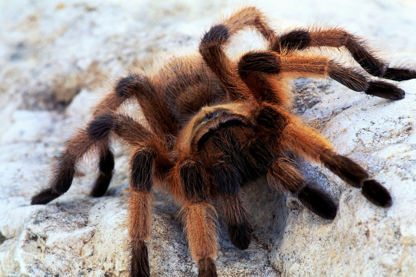
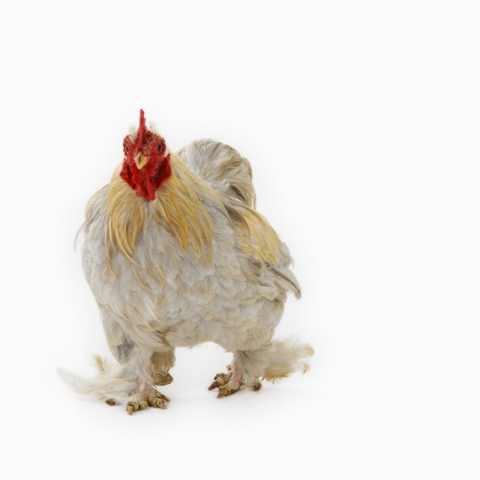
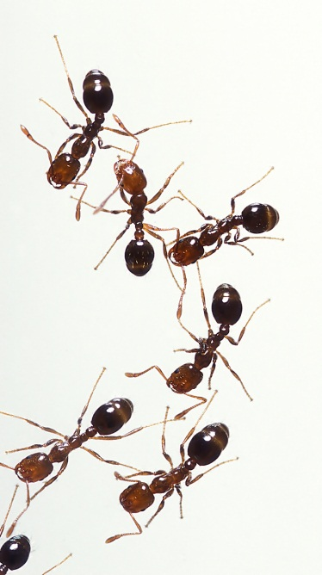
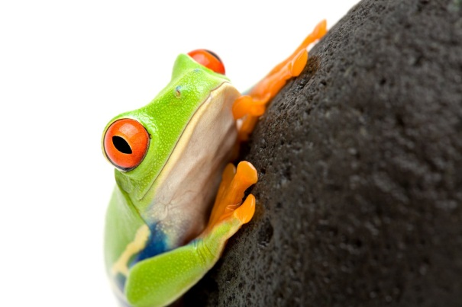
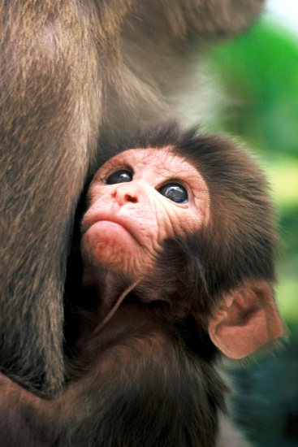
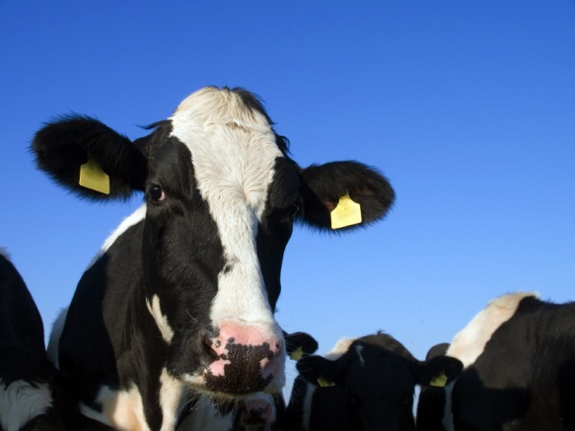
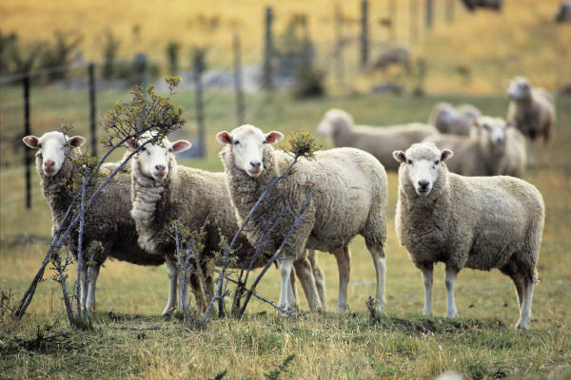

Slide 6
une chèvre
un serpent
une grenouille
des fourmis
une vache
un mouton
un singe
une poule
une araignée

Slide 7
Pridevi –pravilo broj 1
Svi pridevi se slažu sa imenicom ispred ili iza koje stoje, u rodu i broju.
Feminine singular la souris est grande
Masculine singular le chien est grand
Feminine plural les souris sont grandes
Masculine plural les chiens sont grands

Slide 8
Pridevi– Pravilo 2
Pridev uglavnom stoji iza imenice:
une souris grise des souris grises
un chat brun des chats bruns

Slide 9
Izuzeci od pravila
Neki pridevi stoje ispred imenice. To su pridevi koji su kraći (ne više od jednog sloga) i često se upotrebljavaju:
- beau/belle, joli/e
- jeune, vieux/vieille
- bon/bonne, mauvais/e
- grand/e, petit/e
e.g. j’ai une petite souris brune

Slide 10
Boje
noir – noire
bleu - bleue
vert - verte
brun – brune
gris - grise
violet - violette
blanc – blanche
rouge – rouge
jaune - jaune
orange – orange
rose - rose
marron - marron
vert foncé
vert clair
beige - beige
Pridevi koji označavaju boju stoje uvek iza imenice.

Slide 11
Neki od prideva koje možemo upotrebiti da opišemo ljude i životinje
gros – grosse
mince – mince
mignon – mignonne
méchant – méchante
qui sent mauvais

Slide 12
Prisvojni pridevi
Moj/a, tvoj/a, itd.
Kap što smo već rekli, prisvojni pridevi se takođe slažu sa imenicom u rodu i broju:
 | masc sing LE/UN nouns | Fem sing LA/UNE nouns | Plural LES/DES nouns
Moj/a/e | mon | ma | mes
Tvoj/a/e | ton | ta | tes
Njegov/njen Njegovi/njeni | son | sa | ses
our | notre | notre | nos
your (vous) | votre | votre | vos
their | leur | leur | leurs
Videti lekciju o prisvojnim pridevima sa prethodnog časa.

Slide 13
Lisez!
Pročitajte tekst na sledećoj strani:
Podvucite prisvojne prideve i objasnite zašto su upotrebljeni u obliku u kom su napisani.
Zaokružite prisvojne prideve i objasnite kako se slažu sa imenicom u rodu i broju.
Odgovorite na pitanja koja se odnose na tekst.

Slide 14
Mes animaux
Voici mes animaux. J’ai deux chats, un petit poisson rouge et une tarentule. Une tarentule est une grande araignée très poileuse. Ma tarentule s’appelle Caroline et elle a un an. Elle habite dans une grande cage dans ma chambre. Elle est un peu méchante, parce qu’elle aime s’échapper, mais je l’adore! Malheureusement ma mère déteste ma tarentule!
Mon poisson rouge est minuscule et il s’appelle Admiral Bulles. Il est un peu ennuyeux. Il nage, il nage et il nage. C’est tout!
Finalement, mes deux chats s’appellent Astérix et Obélix. Ils sont noirs et blancs. Ils sont très parresseux – ils aiment toujours dormir. Cependant j’aime mes chats parce qu’ils sont doux et j’aime les caresser . De temps en temps ils attrapent les souris qui habitent dans notre jardin.

Slide 15
Les questions sur le texte:
Combien d’animaux celui/celle qui écrit a-t-il/elle?
………………………………………………………………………………………………
Quel âge a sa tarantule?
………………………………………………………………………………………………
Comment est sa tarantule?
………………………………………………………………………………………………
Est-ce que la mère de celui/celle qui écrit aime sa tarantule?
………………………………………………………………………………………………
Est-ce que son poisson est petit?
………………………………………………………………………………………………
Comment sont Astérix et Obélix?
………………………………………………………………………………………………
De quoi mangent ses souris?
………………………………………………………………………………………………

